Slide 1
Zevenbergen: Zorg zonder beperking

Slide 2
Zevenbergen in het brede zorglandschap
Door het Vlaams Agentschap voor Personen met een Handicap vergunde en erkende voorziening

Slide 3
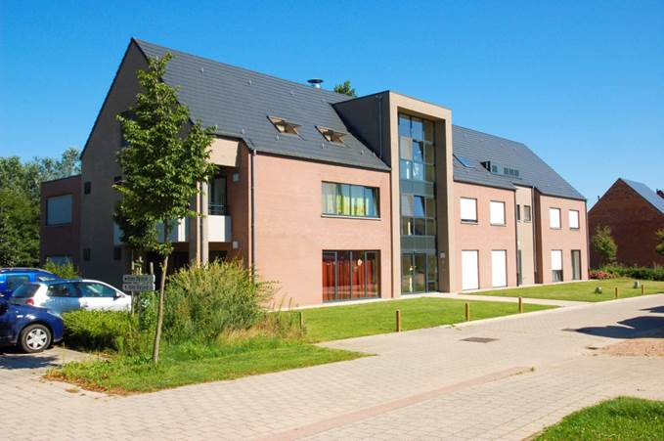
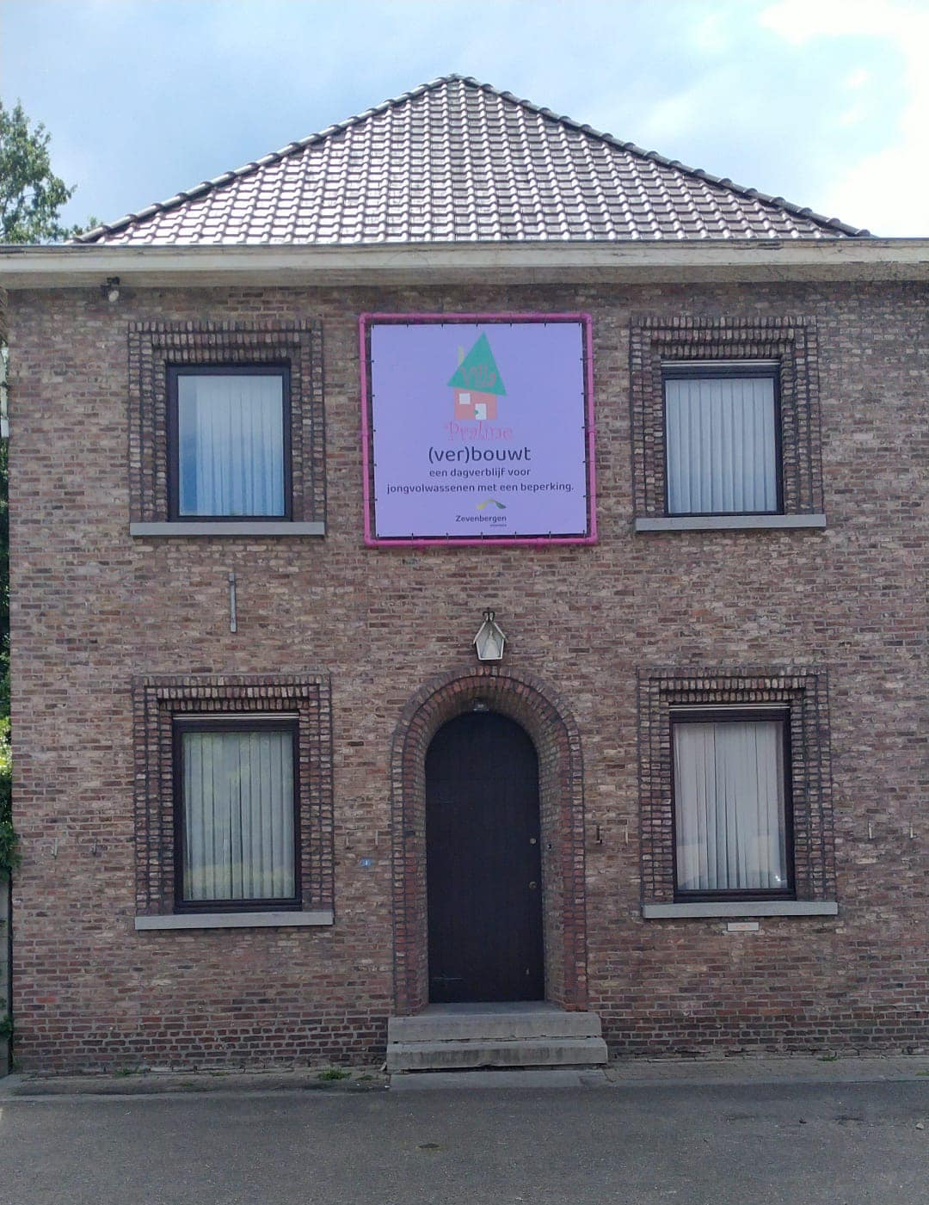
Zevenbergen: 4 sites
Home Marjorie in Heist-op-den-Berg
Villa Praline in Bonheiden
28 plaatsen verblijf en dagopvang, Ziekte van Huntington, NAH
Dagcentrum voor jongvolwassenen vanaf 16 jaar met een verstandelijke beperking

Slide 4
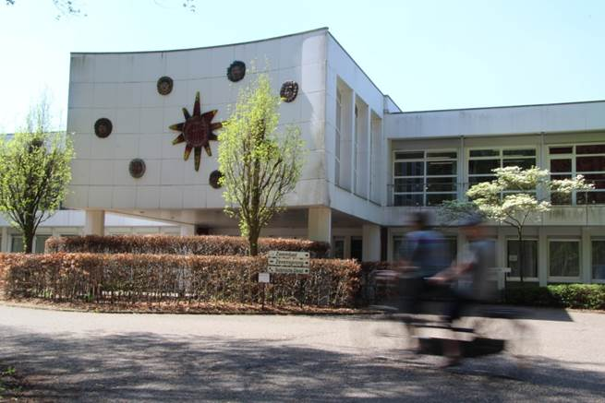
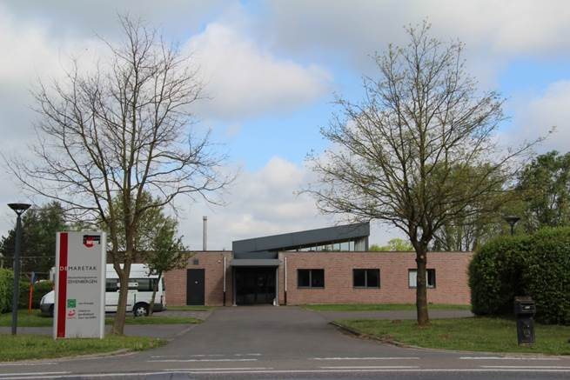
Zevenbergen: 4 sites
Ranst: 240 cliënten
Duffel: 60 cliënten

Slide 5
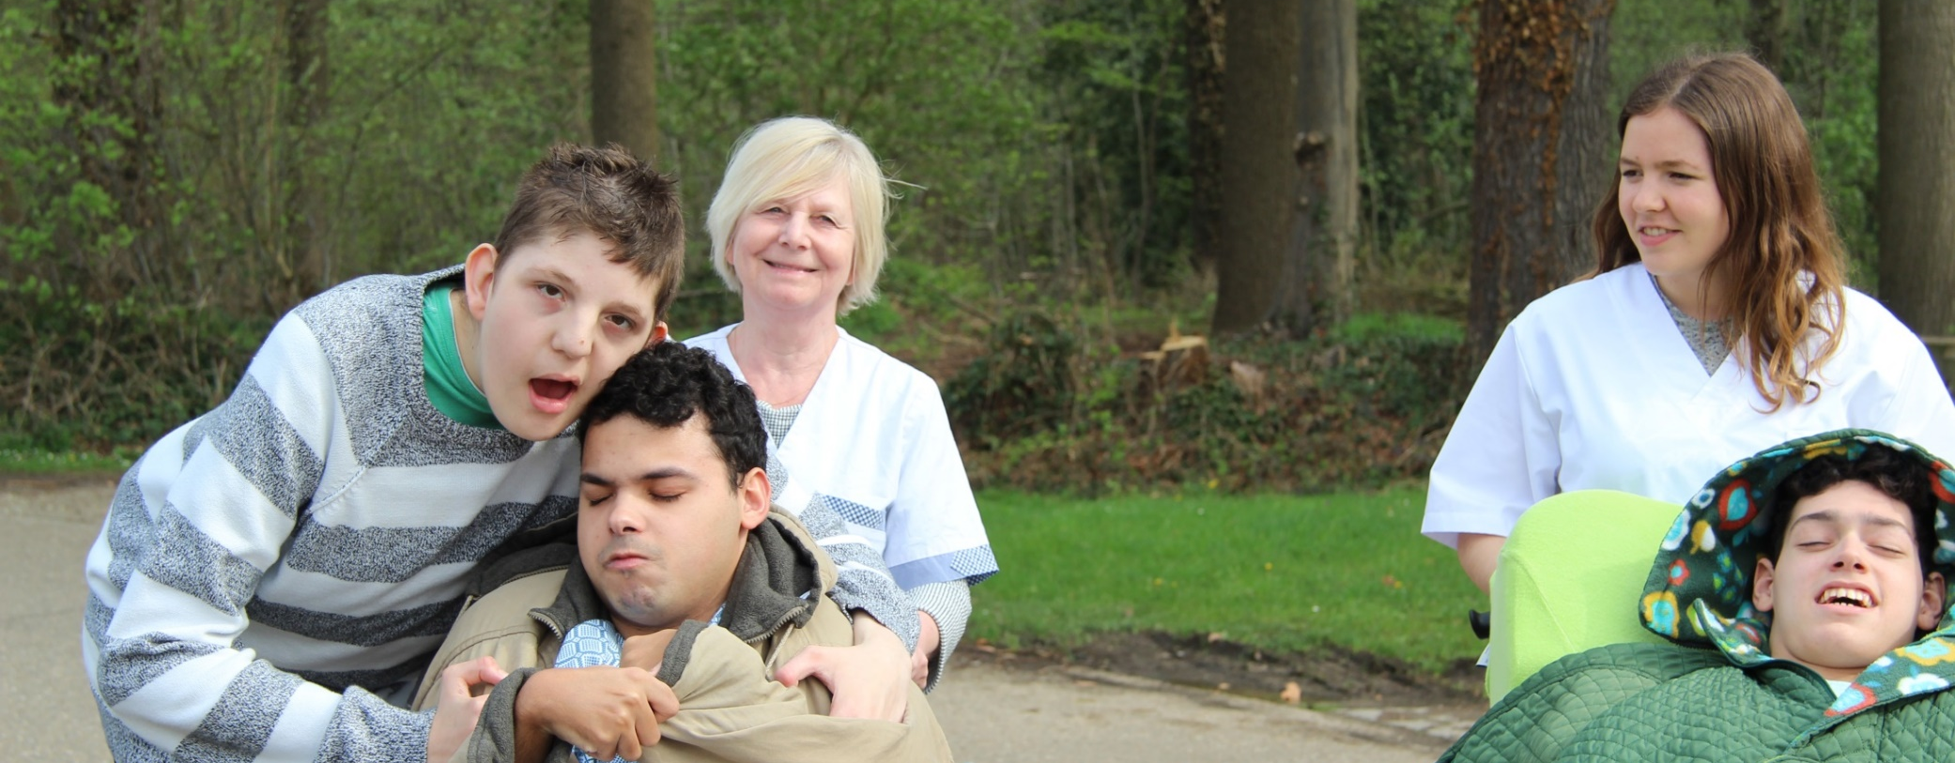
DOELGROEP ZEVENBERGEN-RANST EN DE MARETAK-DUFFEL
Zevenbergen biedt diverse vormen van zorg en ondersteuning aan voor kinderen, jongeren en volwassenen met een verstandelijke beperking, maar vaak in combinatie met
bijkomende motorische, sensorische of gedrags- en emotionele stoornissen.

Slide 6
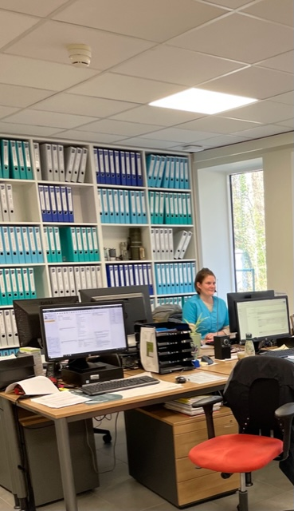
Medische Dienst Zevenbergen
6 verpleegkundige – dagelijkse opvolging
4 huisartsen – toeren 2x/week
Logistieke mederwerkster
Consultaties specialisten (psychiater, neuroloog, orthopedist, tandarts, dermatoloog, oogarts)

Slide 7
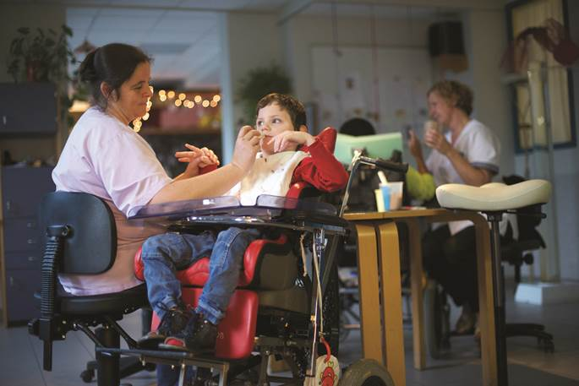
wachtsysteem
Wachtsysteem:
Tot nu toe 7/7 24/24u wacht door eigen verpleegkundige en arts
Permanentie (orthopedagogen, stafmedewerkers) elke dag van 8-21u
21-8u nachtwacht ( soms verpleegkundige)
Vanaf februari:
Eigen arts oproepbaar van ma –vr 24/24
zat/zon verpleegkundige 24/24 + wachtpost
Vanaf 2024: enkel permanentie+wachtpost
Palliatieve situaties via eigen wachtsystem ad hoc

Slide 8
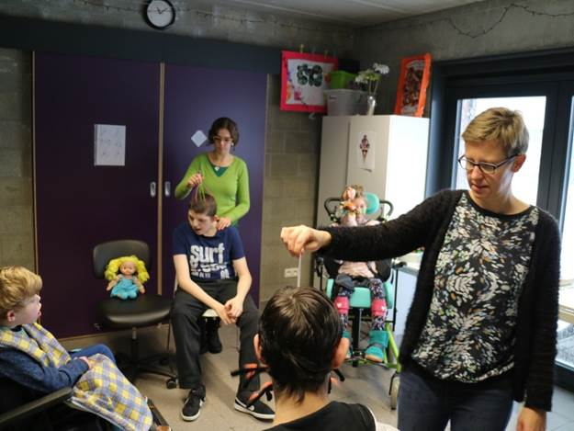
permanentie
Permanentie ontvangt wachtarts
Begeleid naar de woning
Kan indien gewenst al een CRP prikken (Orion quick read go)
Geeft toegang tot dossier en noodapotheek

Slide 9
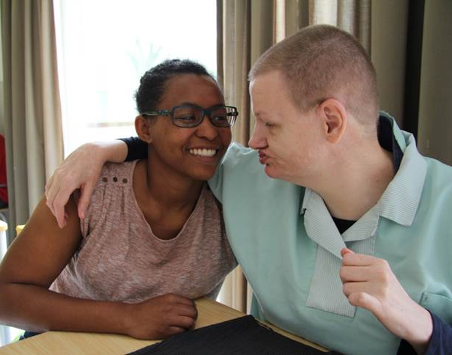
Vaak voorkomende problemen
constipatie (stoelgangsschema)
luchtweginfecties
epilepsie (noodmedicatie)
gedrag/onrust (noodmedicatie)
Medicatiefouten
Hechting (al dan niet onder lichte sedatie)
Handboek om meest voorkomende kwaaltjes zelf te beoordelen en op te lossen

Slide 10
Op weg naar Zevenbergen
Via Kastanjelaan
Via Schawijkstraat

Slide 11
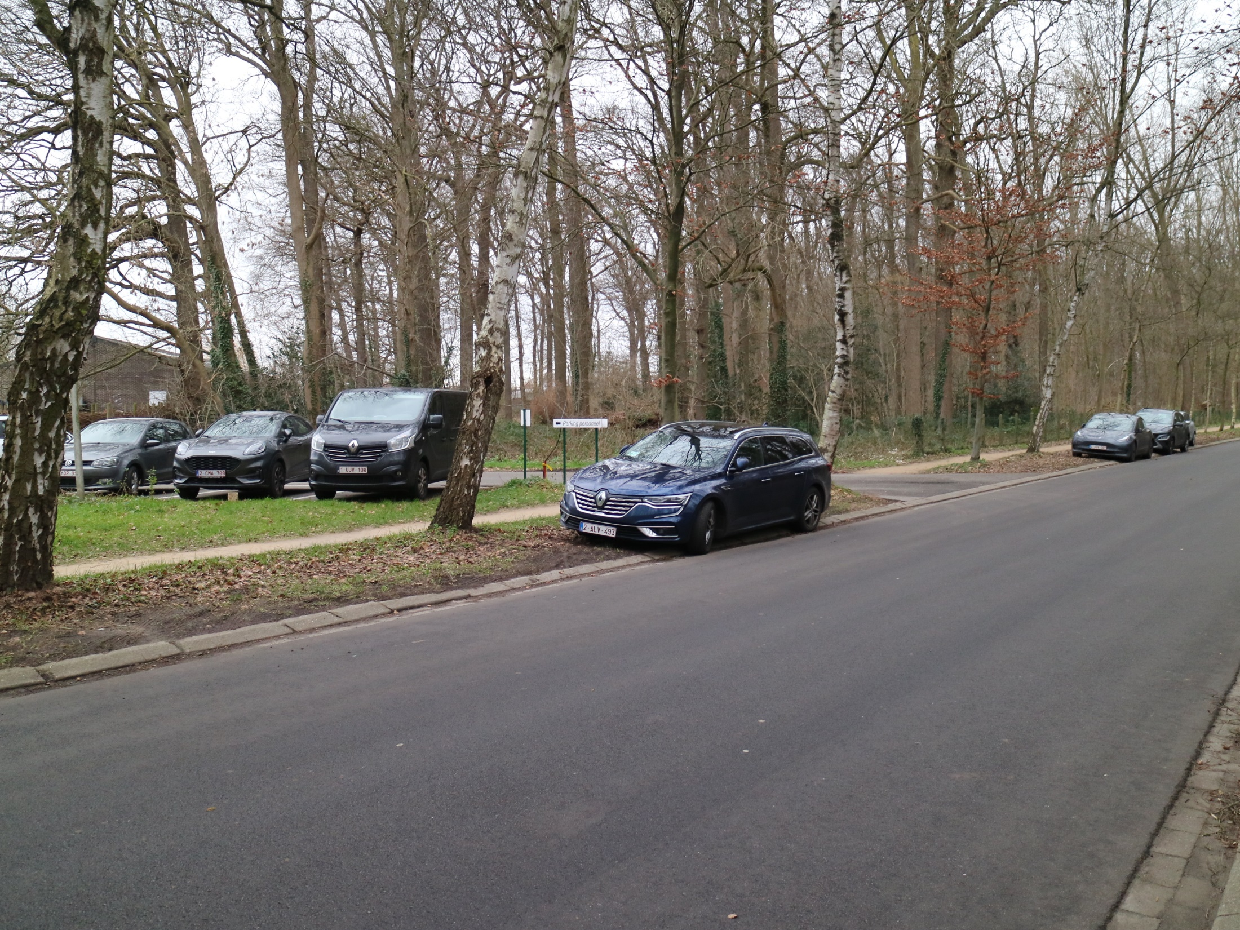
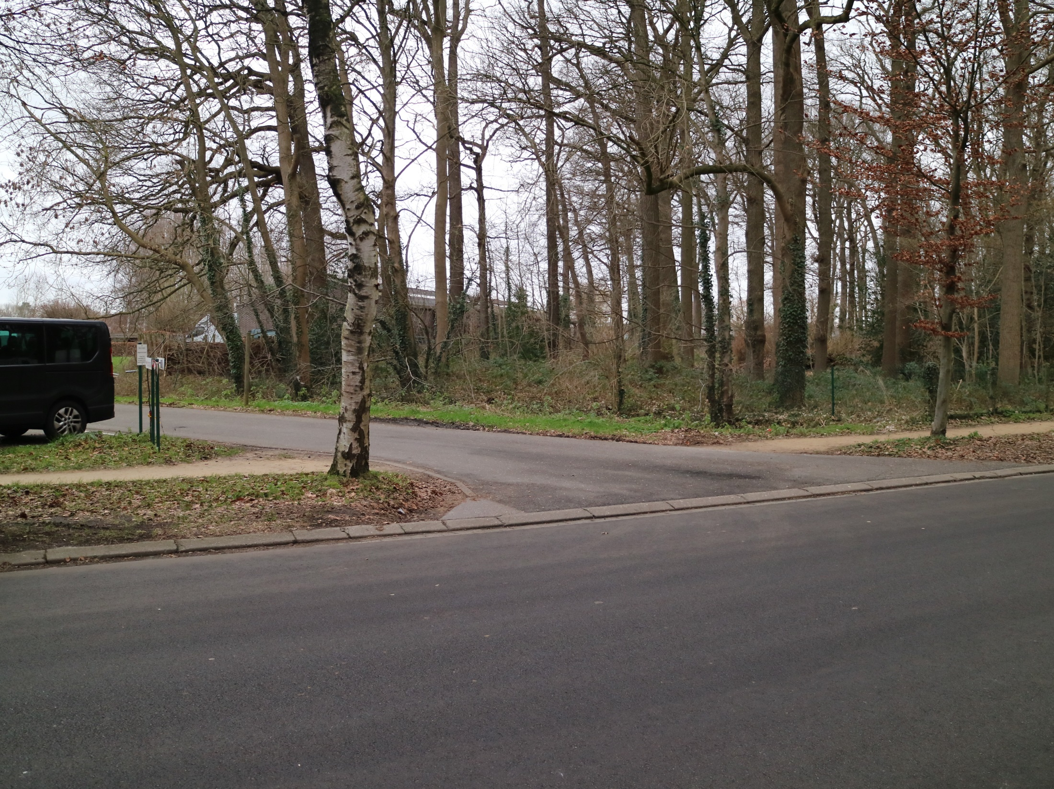
Via Kastanjelaan
U rijdt de Boerenkrijglaan in langs de Kastanjelaan.
U rijdt voorbij de scouts lokalen linkerhand
U rijdt onze personeelsparking voorbij langs uw linkse kant.
Inrit personeelsparking: deze rijdt u voorbij.

Slide 12
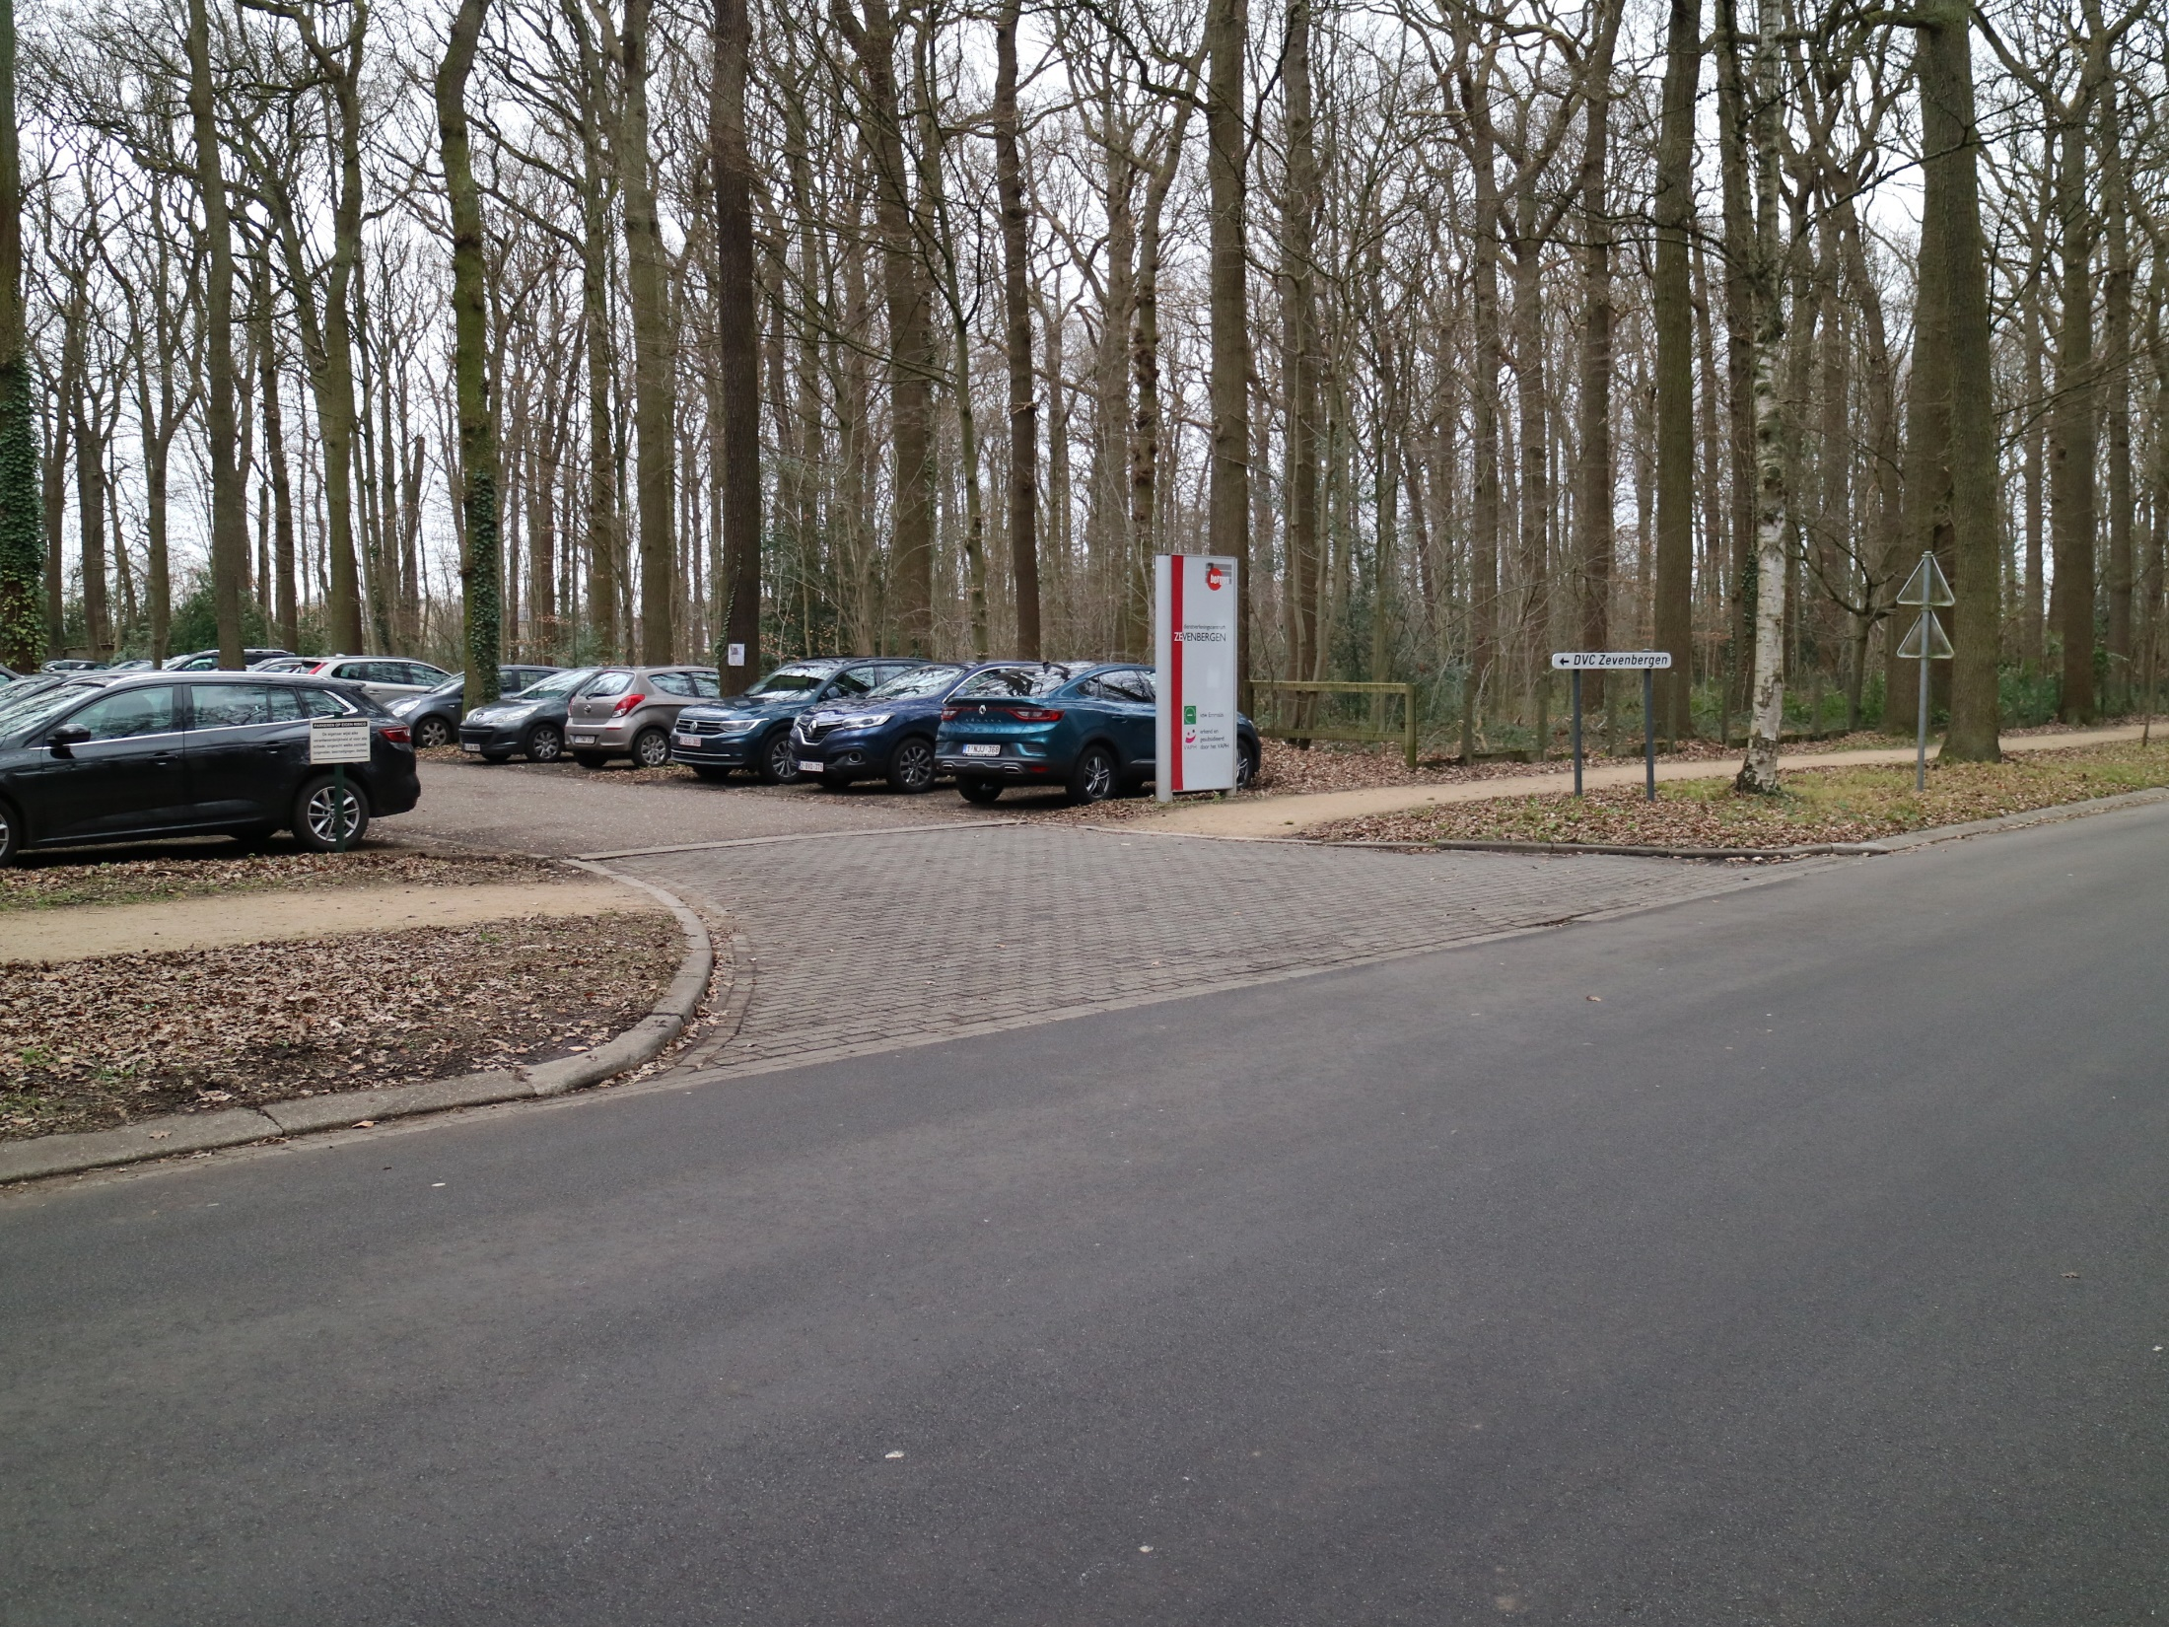
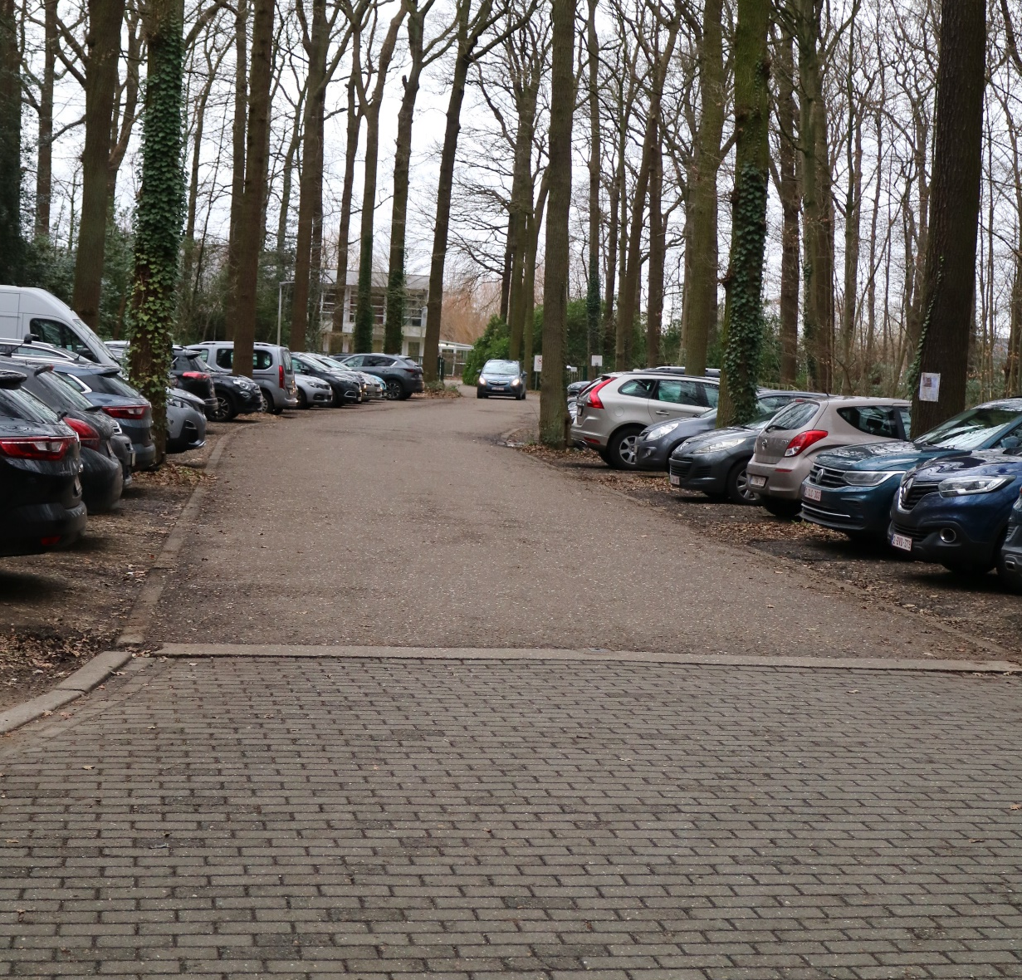
Via Kastanjelaan
Enkele meters verder bevindt zich, aan uw linkse kant, de inrit van de bezoekersparking van Zevenbergen.

Slide 13
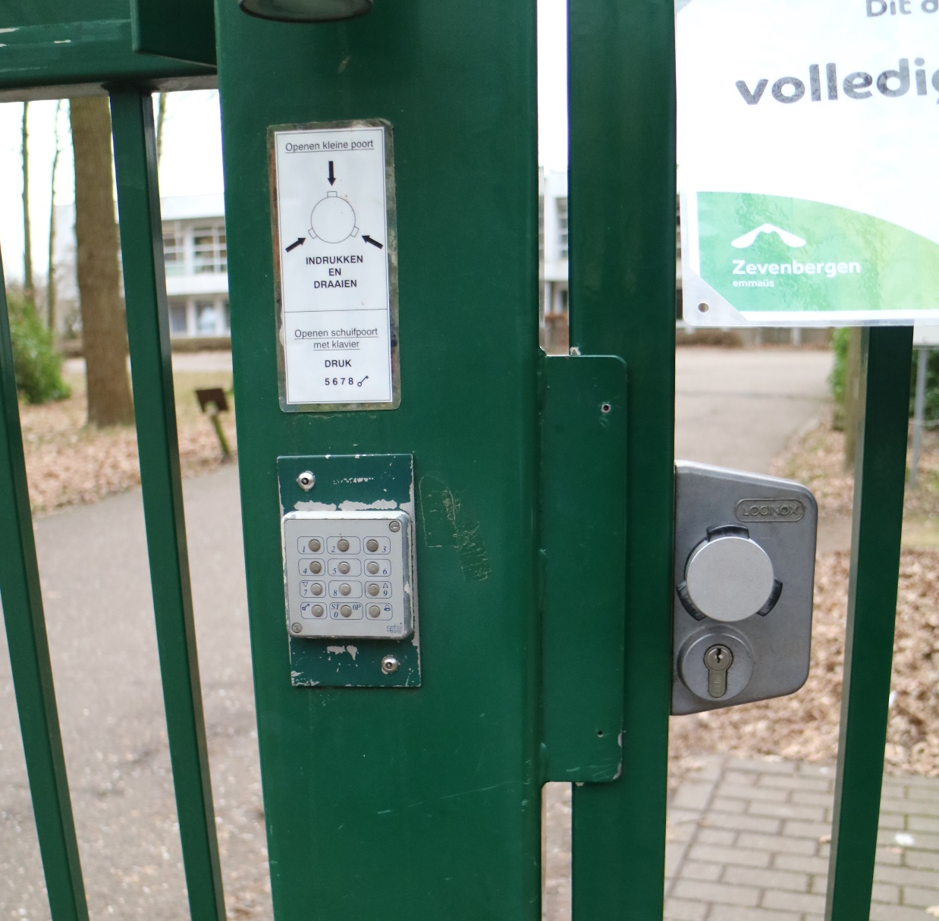
Via Kastanjelaan
De groene poort opent automatisch

Slide 14
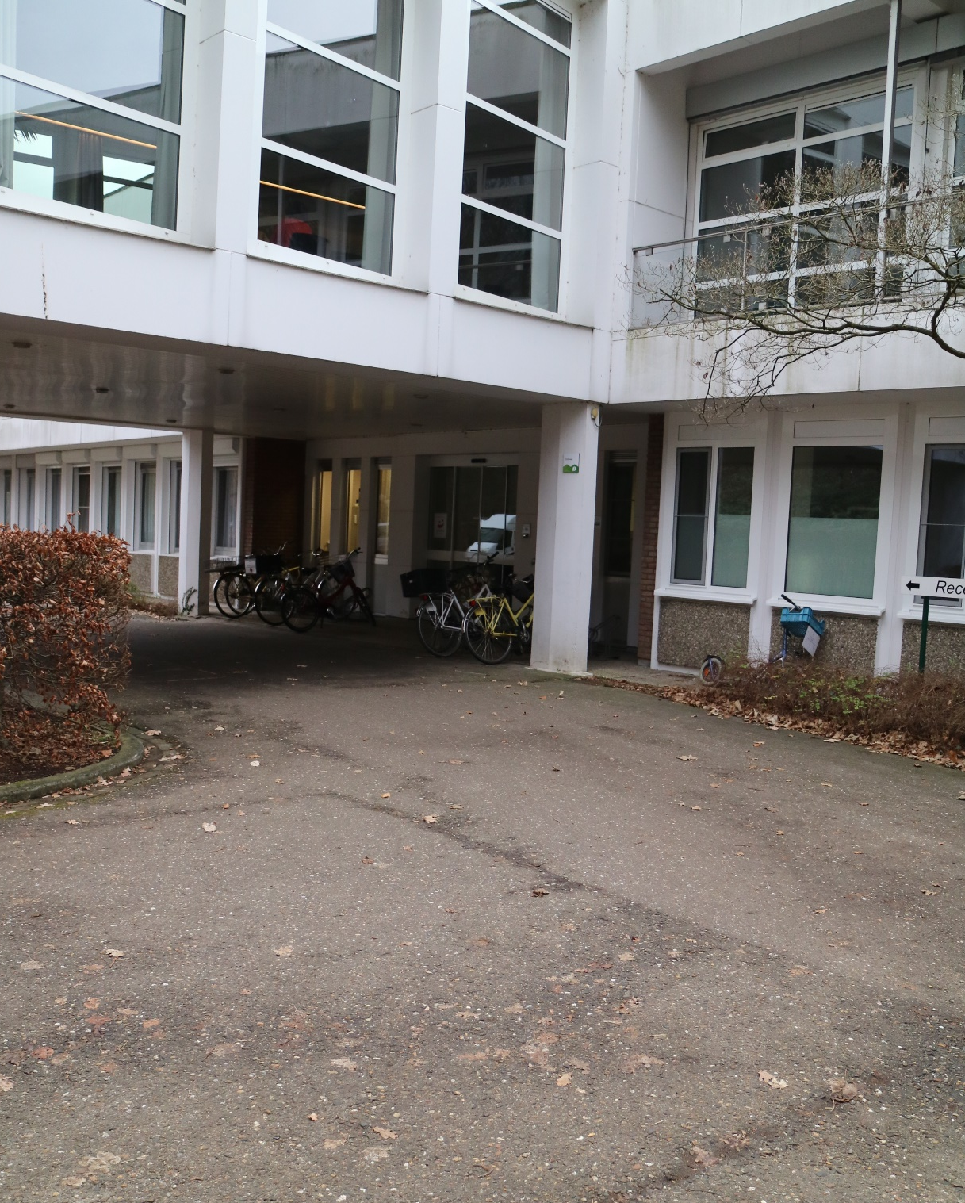
Via Kastanjelaan

Slide 15
Via Kastanjelaan
Als u beide schuifdeuren bent gepasseerd, komt u aan de receptie aan.
Een receptioniste of de permanentie of een medewerker van de nacht helpen u verder.
Indien niemand aanwezig, drukt u op het belletje.
Bel hier indien niemand aanwezig.

Slide 16
Via Kastanjelaan
De medische dienst bevindt zich rechts van de receptie.
Medische dienst Zevenbergen

Slide 17
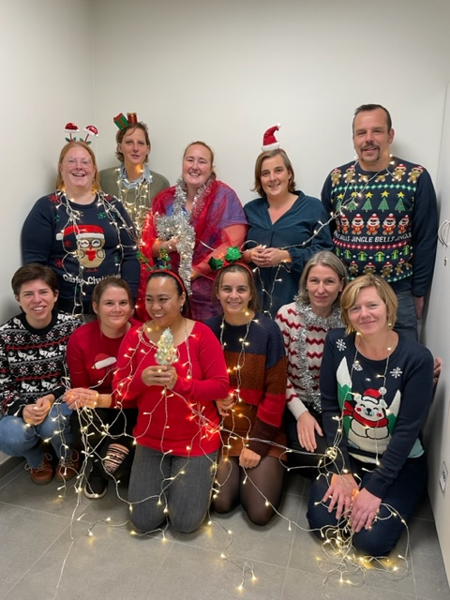
Bedankt!

